Slide 1

كن
متغيراً
١ صموئيل
د. ريك جريفيث • كنيسة الطرق المتقاطعة الدولية سنغافورة
CICFamily.com • BibleStudyDownloads.org

Slide 2

التغيير
هل تحبه؟
Notes:
Do you like change?

Slide 3
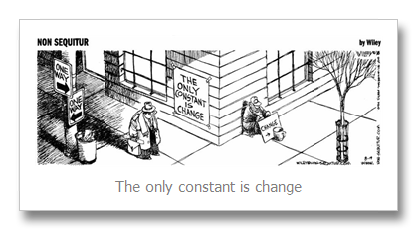
الأمر الوحيد الثابت هو التغيير
Notes:
Whether you like change or not, change is inevitable.

Slide 4
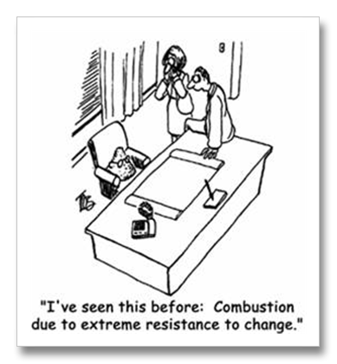
لقد رأيت هذا من قبل:
الاحتراق بسبب المقاومة الشديدة للتغيير.
Notes:
Some like it while others hate it, so some of us are early adopters while others are laggards. The majority tolerates it.

Slide 5

ما التغيرات التي تختبرها في حياتك الآن؟
لماذا؟
Notes:
Job?
Body?
Relationships?
Something else?
• Why are you experiencing these changes right now?
If we are honest, we really don’t understand why change happens.
Is God causing it—or are you causing the change? I can comprehend why some of us initiate change, but…

Slide 6
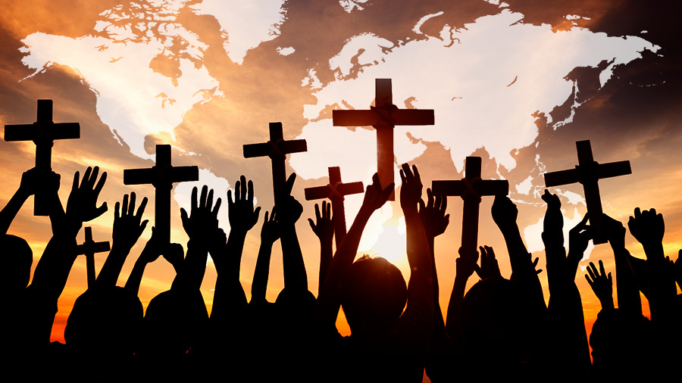
لماذا يسبب الله التغيير؟
Notes:
What reasons would the LORD have to make us have to adjust to new environments over and over?

Slide 7

دعونا ندرس النصوص المقدسة
الكتاب المقدس : سفراً سفراً
Notes:
We are in a study through the whole Bible right now, book by book. The goal is to give us a basic understanding of each book of the Bible.

Slide 8
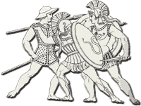
الأخلاق و السياسة
195
* ضعف القيم الأخلاقية خلال فترة القضاة
* ضعفاء و معرضون لهجومات الأعداء
Notes:
Judges had led Israel for 350 years with the only constant being change itself. Judge after judge came and left the scene, some good and some bad. Few agreed that the situation was sustainable. Change needed to happen because each person did what was right in his own eyes with enemies at the door.

Slide 9
الكلمة المفتاحية
194
39
الإنتقال
1 صموئيل
Notes:
Too often we think of the period of the judges as limited only to the book of Judges. Yet it also includes Ruth and 1 Samuel 1–7, where Samuel himself was the final judge.

Slide 10
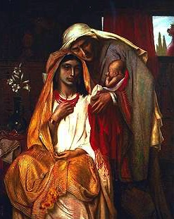
نسب
فارص
1. 2. 3. 4. 5. 6. 7. 8. 9. 10.
فارص حصرون رام عميناداب نحشون سلمون بوعز عوبيد يسى داود
سليمان شمعون
سفر راعوث
راعوث 4 : 18 - 22
Notes:
If we keep reading right from the end of Ruth, we see Ruth concluding with its final word, “David.” We are left with the amazing realization that the whole story of Ruth was about David’s great-grandmother!

Slide 11
الموضوع الرئيسي
194
الحكم الإلهي المنحل
إلى الملكية الداوودية
1 صموئيل
Notes:
In 1 Samuel we will see why David was the climax of Ruth. All along, God’s plan was to delegate his authority to David and his descendants.

Slide 12

Purpose of this Book
196
هدف السفر
الحكم الإلهي
الحكم الملكي
الله
الإنسان
Notes:
The book of 1 Samuel gives the transitions necessary for that change to come about from a theocracy to a monarchy focused on David.

Slide 13
التغيير
لإسرائيل
لنا
1 صموئيل
Notes:
Today we will see what God was doing in changing Israel’s situation and then see why change occurs for us today.

Slide 14
لماذا يسبب الله التغيير؟
Notes:
What reasons would the LORD have to make us have to adjust to new environments over and over?

Slide 15
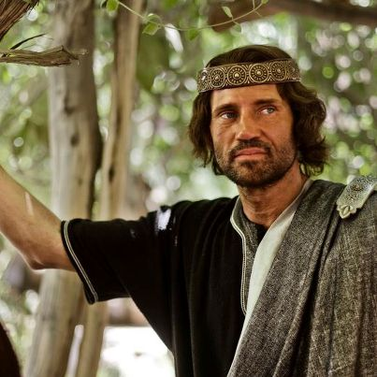
1. خطط الله دائماً ليحكم من خلال الملوك الداووديين .
فكرة تفسيرية من 1 صموئيل
Notes:
The LORD even used Israel’s sin to bring in the monarchy under David.

Slide 16

لاهوت القضاة-راعوث-صموئيل
193
القضاة
راعوث
صموئيل
بيت لحم
داود
بوعز
البيتلحمي
الوثنية (17-18)
السرية (19)
يابيش
جريمة (19-20)
شاول
الحاجة
للملكية
التحضير
للملكيه
تأسيس
الملكية
Adapted from Thomas L. Constable, "A Theology of Joshua, Ruth, and Judges,"
in A Biblical Theology of the OT, ed. Roy B. Zuck, 95-96, 117
Notes:
OS-07-Judges-204
OS-08-Ruth-72
OS-09-1 Sam-17, 22, 43
The theology of Judges-Ruth-Samuel is fascinating. It shows that God can use any circumstance and any person for His kingdom purpose and His glory.
• The book of Judges shows a dismal scene where a king was needed for the nation.
• Bethlehem appears in two disgraceful scenes:
• A Levite from Bethlehem is involved in ungodly priestly duties and even colludes with the tribe of Dan to steal an idol for their migration north (Judges 17-18). Another Levite with a concubine from Bethlehem (again) encounters a group of Benjaminite men in Gibeah who assault his concubine (Judges 19) and ultimately lead to her disgraceful death.
• In retaliation, the town of Gibeah comes into focus. It is no better than Bethlehem.
• Here in Gibeah the tribe of Benjamin was nearly wiped out, except for 600 men (Judges 20).
• In spite of extreme moral darkness and sin, God was preparing the monarchy.
• He even established that monarchy through the wicked Benjamites through the wicked city of Gibeah.
• How?
God chose the Benjaminite Saul as the first anointed king of Israel (1 Sam 8), though he was from the smallest of the tribes.
• However, Saul’s sad end brings even more shame on Gibeah.
• That preparation of the monarchy finds its true fulfilment in the city of Bethlehem, for in Ruth we see that both Boaz and the Bethlehemites act honourably in the midst of national apostasy. So God can use the same, shameful city of Bethlehem to raise a kinsmen-redeemer through Boaz. Ruth was a woman from Moab, a nation worshipping pagan gods. But through God’s plan and provision, the line of David was established and ultimately the Messiah Jesus Christ himself was born through the line.
• This birth was in the obscure city of Bethlehem, where David raises the status of this town to an amazing height. It is raised to an even higher status than given by David when we get to the NT and see that David’s descendant, Jesus, is not only born into his line but is born in the exact city of David, Bethlehem (Matt 2).
Therefore, the theology of Ruth is that God’s grace can transform the ordinary and obscure to extraordinary and world renown.

Slide 17
1 صموئيل 1
Notes:
Israel’s first national leadership transition from Eli to Samuel came by Samuel's birth, call, and acceptance over Eli's wicked house to prepare for the prophesied monarchy (1 Sam 1–3).

Slide 18
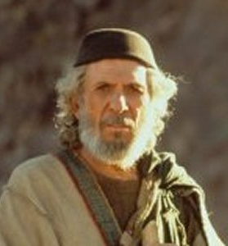
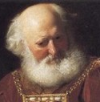
الإنتقال رقم 1
196
1 صموئيل
عالي
صموئيل
Notes:
The first transition of national leadership from Eli to Samuel marked the end of judges with Samuel as the last judge (1 Sam 1–7).

Slide 19
Book Chart
الحكم الإلهي المنحل إلى الملكية الداوودية
نهاية الحكم الإلهي |  | Monarchy Established
انحطاط القضاة |  | Rise of Kings
الإصحاحات 1 - 7 |  | Chapters 8–31
صموئيل : الملك السماوي |  | Saul: "Earthly King"
عالي | صموئيل | Saul |  | David
رجل حسب قلب البشر | رجل حسب قلب الله | Man After Man's Heart |  | Man After God's Heart
عجز | صلاة | Panic |  | Patience
الإنتقال رقم 1 عالي إلى صموئيل (1-3) | صموئيل و تيهان تابوت العهد (4-7) | الإنتقال رقم 2 صموئيل إلى شاول (8-12) | رفض شاول (13-15) | الإنتقال رقم 3 شاول إلى داود (16-31)
94 سنة
ولادة صموئيل (1105 ق.م) إلى موت شاول (1011 ق.م)
203
1 صموئيل
194

Slide 20
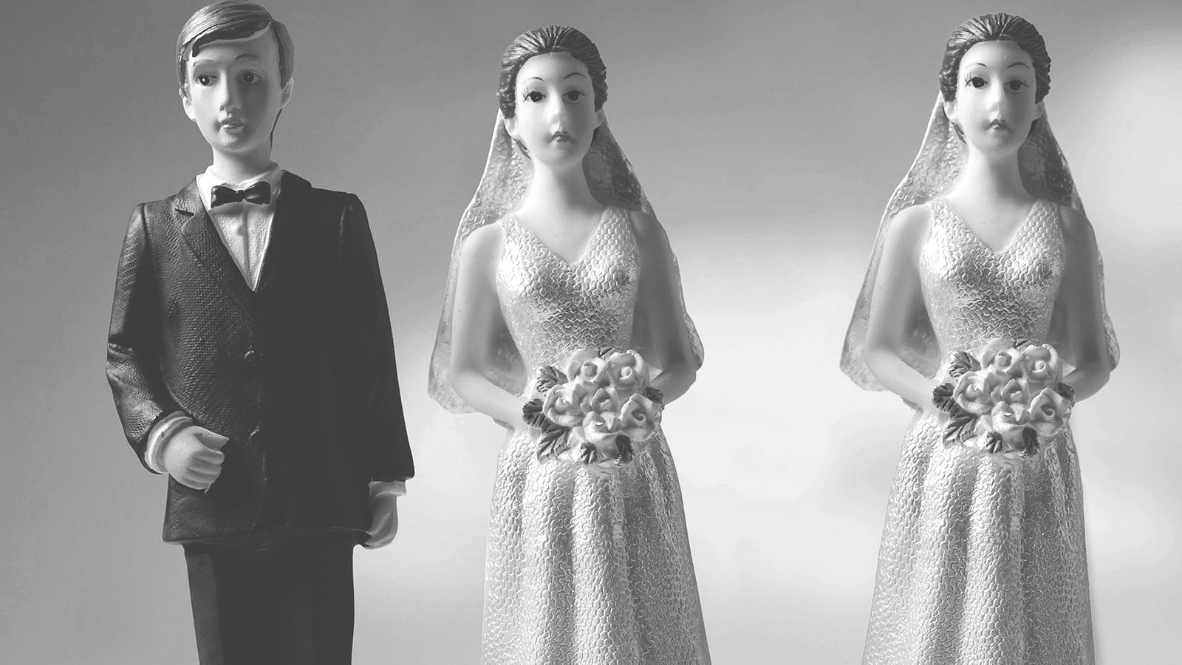
زوجة واحدة تكفي
197

Slide 21

العقم في عالم الأم
197

Slide 22
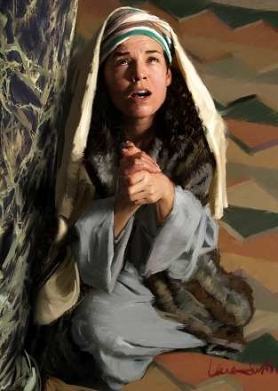
صلت حنة للحصول على ابن
197

Slide 23
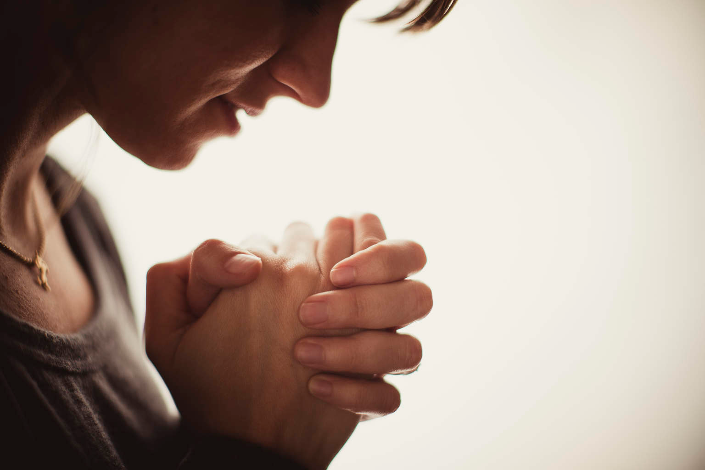
يعرف الله صلوات قلوبنا
197

Slide 24
1 صموئيل 2
Notes:
Hannah's prophetic prayer praised God's attributes and his future provision of kings (2:1-11).

Slide 25
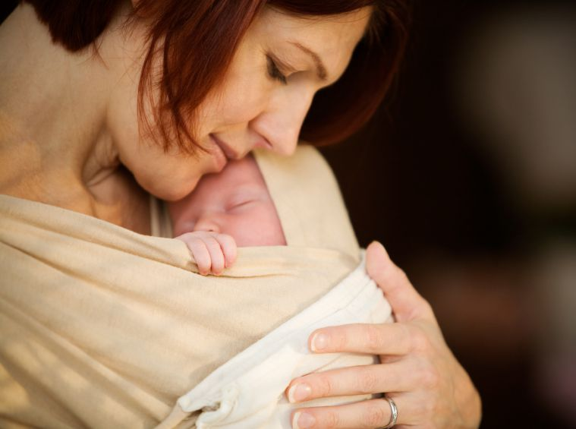
الله يستجيب
197

Slide 26
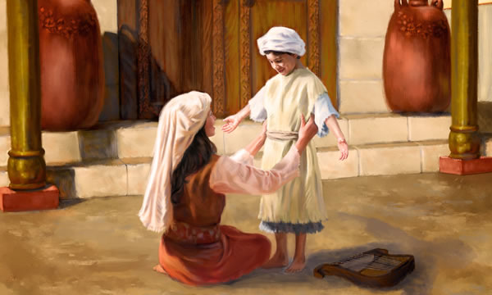
حنة تهتم بصموئيل
197

Slide 27
تباين السيرة الذاتية عن طريق التبادل
1 صم 1 - 12
201
1: 1-2: 11
2: 18-21
2: 26
3: 1-4: 1أ
7: 3-12: 25
صموئيل
لكن صموئيل
صموئيل
صموئيل
صموئيل
أبناء عالي
أبناء عالي
أبناء عالي
أبناء عالي
(نتائج أخرى)
2: 12-17
2: 22-25
2: 27-36
4: 1ب-7: 2
Donald K. Campbell, Dallas Seminary handout

Slide 28
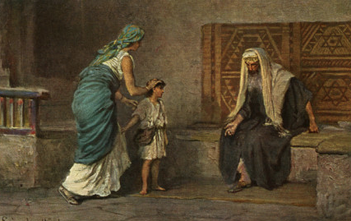
أحضرت حنة صموئيل إلى عالي
197

Slide 29
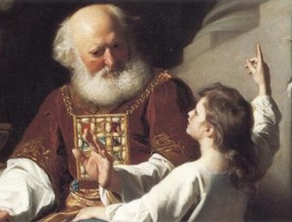
عالي و صموئيل
197

Slide 30
1 صموئيل 3
Notes:
Samuel's call by the LORD and acceptance by the people verified the leadership transition from Eli to Samuel (1 Sam 3).

Slide 31

The Boy Samuel
197

Slide 32
1 صموئيل 4
Notes:
Israel showed its need for Samuel's leadership in their ignorance of the character of God evident in their superstitious use of the ark to fight the Philistines (1 Sam 4–7).

Slide 33
Book Chart
الحكم الإلهي المنحل إلى الملكية الداوودية
نهاية الحكم الإلهي |  | تأسيس الملكية
انحطاط القضاة |  | صعود الملوك
الإصحاحات 1 - 7 |  | الإصحاحات 8 - 31
صموئيل : الملك السماوي |  | شاول : الملك الأرضي
عالي | صموئيل | شاول |  | داود
رجل حسب قلب البشر | رجل حسب قلب الله | رجل حسب قلب البشر |  | رجل حسب قلب الله
عجز | صلاة | فزع |  | صبر
الإنتقال رقم 1 عالي إلى صموئيل (1-3) | صموئيل و تيهان تابوت العهد (4-7) | الإنتقال رقم 2 صموئيل إلى شاول (8-12) | رفض شاول (13-15) | الإنتقال رقم 3 شاول إلى داود (16-31)
94 سنة
ولادة صموئيل (1105 ق.م) إلى موت شاول (1011 ق.م)
203
1 صموئيل
194

Slide 34
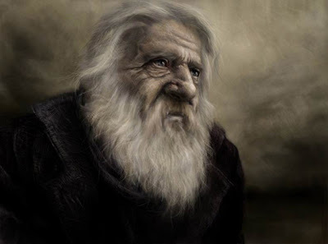
”و كان كلام صموئيل إلى جميع إسرائيل"
(1 صموئيل 4 : 1)
197
Notes:
The Philistine capture of the ark and deaths of Eli and his sons fulfilled the LORD's prophecy against Eli and showed their need for a new leader due to confusion over God's omnipresence (1 Sam 4).

Slide 35
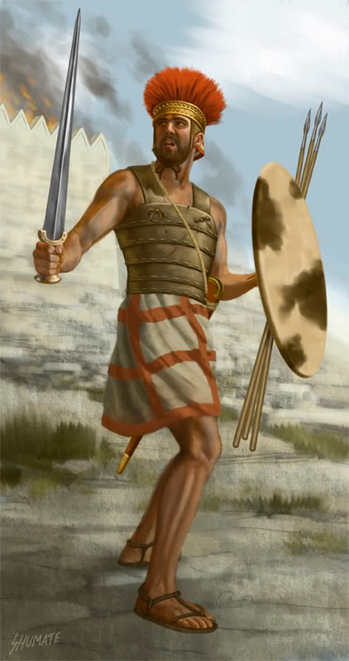
بداية صعبة كقاضي
197
* هزم الفلسطينيون إسرائيل
* استولوا على تابوت العهد أيضاً
1 Sam 4

Slide 36
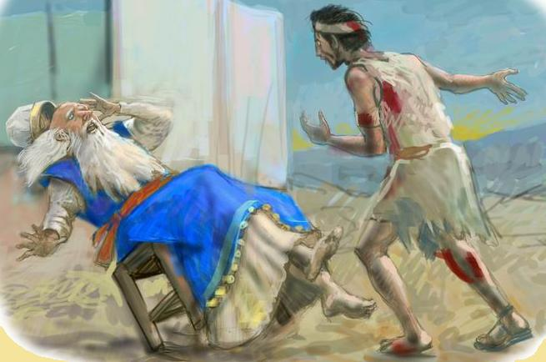
وصلت الأخبار إلى عالي (1 صم 4 : 18)
197

Slide 37
1 صموئيل 5
Notes:
The ark’s superiority over Dagan in the Philistine camp showed God's omnipotence over all gods and grace even in Israel’s disobedience (1 Sam 5).

Slide 38
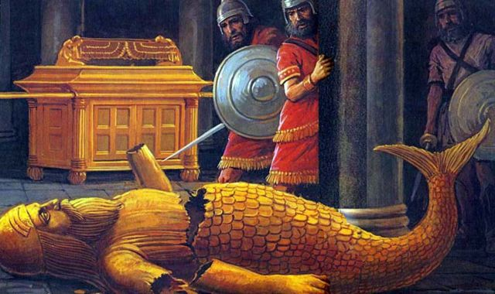
عار داجون في أشدود
(1 صموئيل 5 : 4)
197

Slide 39
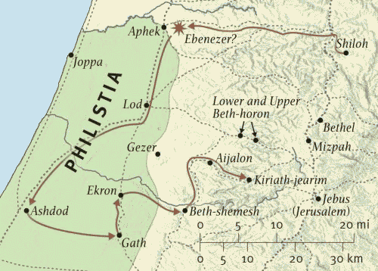
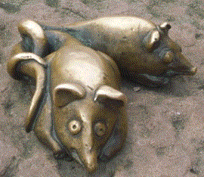
مسار التابوت (1 صموئيل 5)
197

Slide 40
1 صموئيل 6

Slide 41

ماذا يجب أن تكون الخطوة التالية لإسرائيل لحماية تابوت الله؟
197

Slide 42
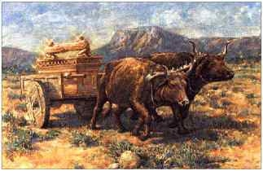
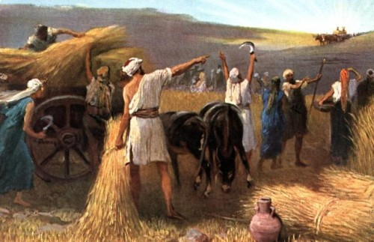
عودة التابوت
197
* عاد التابوت إلى الإسرائيليين في بيت شمس
* استعيد التابوت إلى قرية يعاريم
1 صم 6

Slide 43
1 صموئيل 7

Slide 44
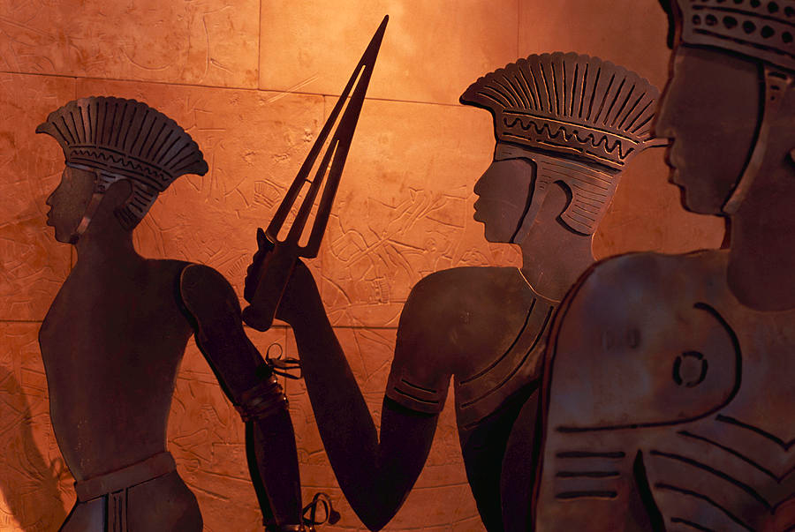
صموئيل يقهر الفلسطينيين في المصفاة
(صموئيل الأول 7: 2-17)
197

Slide 45
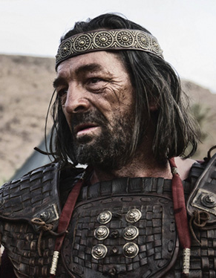
الإنتقال رقم 2
196
1 صموئيل
صموئيل
شاول
Notes:
The second transition of national leadership from Samuel to Saul marked the start of the monarchy due to Israel's evil motives (1 Sam 8–12).

Slide 46
1 صموئيل 8

Slide 47

Key Verse
الآية المفتاحية
194
1 صم 8 : 5
* دعونا نقرأها
* هل كانت فكرة جيدة لإسرائيل أن يطلبوا ملكاً؟
* لم و لم لا؟
  - ما قبل النضوج
  - دافع خاطئ

Slide 48
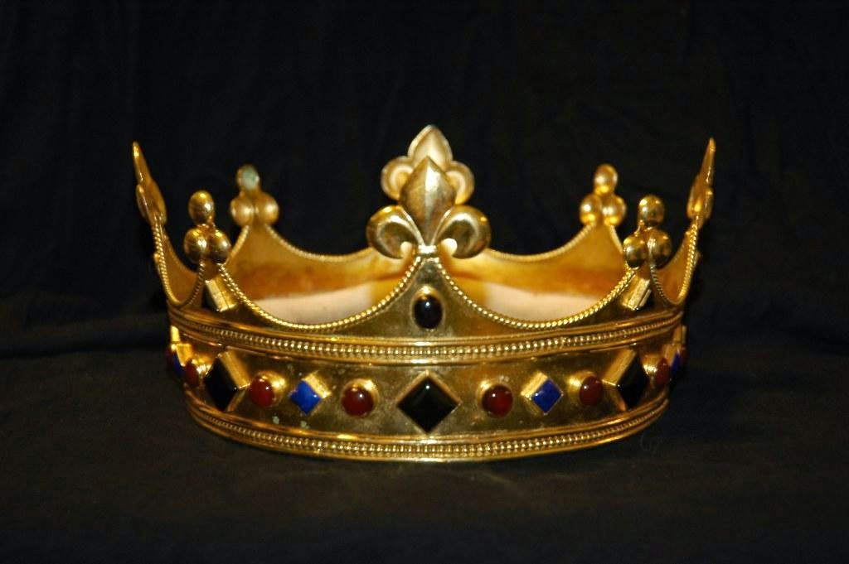
من استحق التاج؟
197

Slide 49
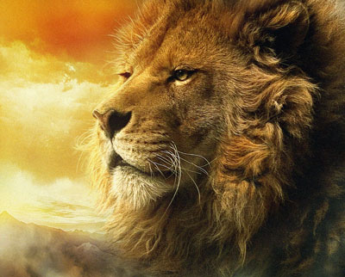
متى : المسيح كملك
منذ بركة يعقوب في تكوين 49: 9-10 ، يصور الأسد ملكًا ...
يهوذا جرو أسد من فريسة صعدت يا ابني جثا و ربض كأسد و كلبوة من ينهضه لا يزول قضيب من يهوذا و مشترع من بين رجليه حتى يأتي شيلون و له يكون خضوع شعوب

Slide 50
Book Chart
الحكم الإلهي المنحل إلى الملكية الداوودية
نهاية الحكم الإلهي |  | تأسيس الحكم الملكي
سقوط القضاة |  | صعود الملوك
الإصحاحات 1 - 7 |  | الإصحاحات 8 – 31
صموئيل : الملك السماوي |  | شاول : الملك الأرضي
عالي | صموئيل | شاول |  | داود
رجل حسب قلب البشر | رجل حسب قلب الله | رجل حسب قلب البشر |  | رجل حسب قلب الله
عجز | صلاة | فزع |  | صبر
الإنتقال رقم 1 عالي إلى صموئيل (1-3) | صموئيل و تيهان تابوت العهد (4–7) | الإنتقال رقم 2 صموئيل إلى شاول (8-12) | رفض شاول (13-15) | الإنتقال رقم 3 شاول إلى داود (16-31)
94 سنة
ولادة صموئيل (1105 ق.م) إلى موت شاول (1011 ق.م)
203
1 صموئيل
194

Slide 51
1 صموئيل 9
Notes:
Samuel privately anointed Saul as king to prepare him for public coronation (9:1–10:16).

Slide 52
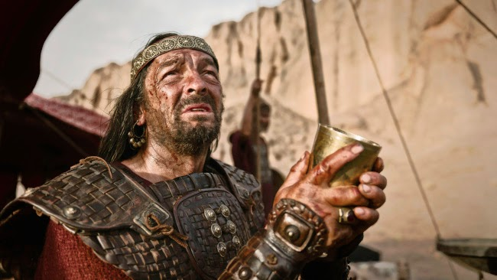
أي نوع من الرجال كان شاول؟
198

Slide 53
1 صموئيل 10
Notes:
Samuel publicly made Saul king as an official declaration of God's displeasure with the nation's decision (10:17-27).

Slide 54
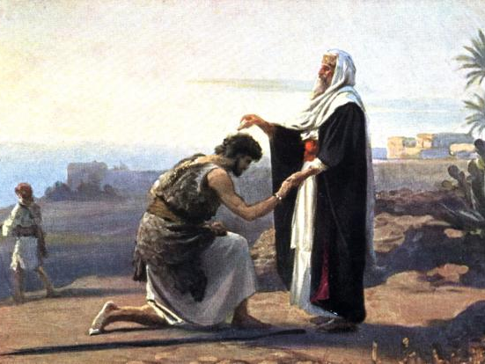
مسح شاول ملكاً
198
1 صموئيل 10 : 1
Notes:
The anointing started very private but then ended up before the entire nation!

Slide 55
1 صموئيل 11
Notes:
Saul's rescue of Jabesh Gilead and confirmation at Gilgal confirmed him as king in Israel’s eyes (1 Sam 11).

Slide 56
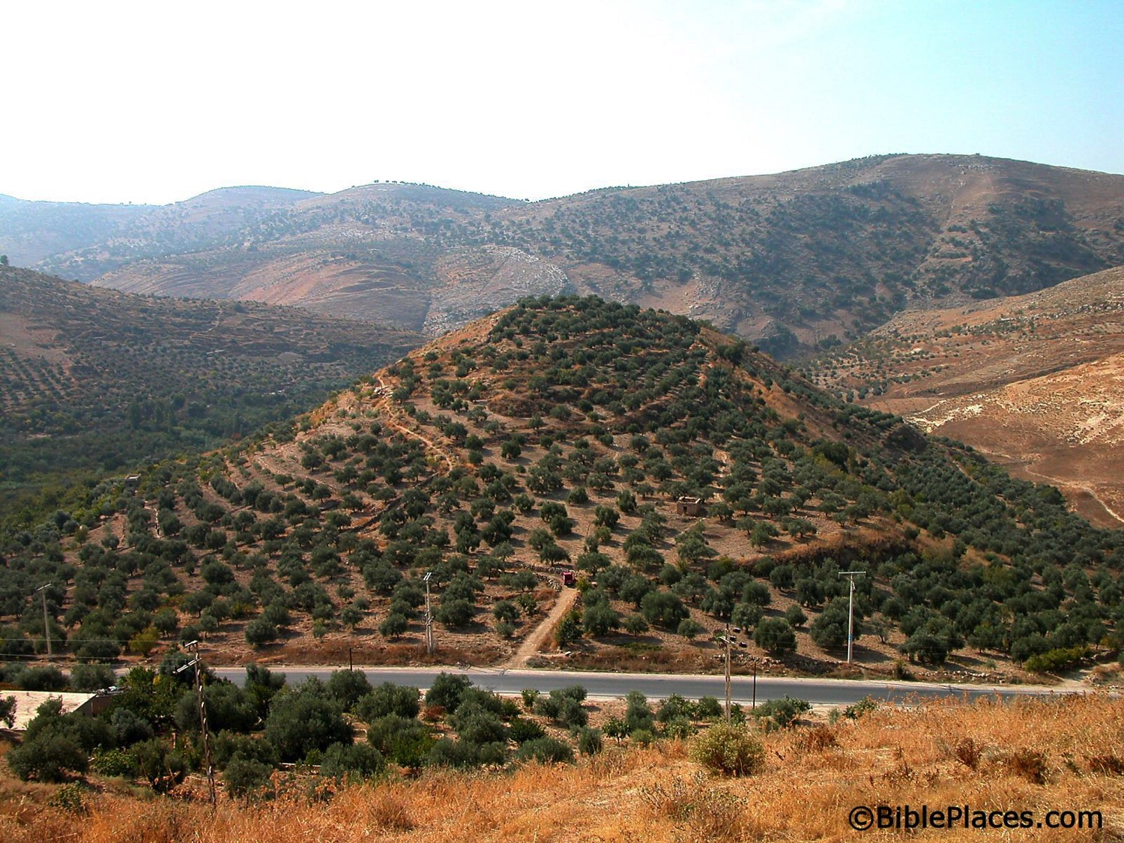
بداية عظيمة كملك
198
أخبر عن يابيش جلعاد (الآن بستان زيتون ، لم يتم حفره قط)
قاد شاول إسرائيل للإنتصار على يابيش جلعاد (1 صم 11)

Slide 57
1 صموئيل 12
Notes:
In Samuel’s retirement speech as judge (but not prophet), he reminded Israel of their sin of asking for a king to motivate them to live based on the Mosaic covenant (1 Sam 12).

Slide 58
بداية
198
1 صم 12

Slide 59
1 صموئيل 13
Notes:
Saul's impatience and fear of the Philistines by having priests offer sacrifices before the required seven days results in Samuel hinting at the LORD had already appointed a godly king (13:1-22).

Slide 60
Book Chart
حكم إلهي منحل إلى ملكية داوودية
نهاية الحكم الإلهي |  | تاسيس الملكية
سقوط القضاة |  | صعود الملوك
الإصحاحات 1 – 7 |  | الإصحاحات 8 – 31
صموئيل : الملك السماوي |  | شاول : الملك الأرضي
عالي | صموئيل | شاول |  | داود
رجل حسب قلب البشر | رجل حسب قلب الله | رجل حسب قلب البشر |  | رجل حسب قلب الله
عجز | صلاة | فزع |  | صبر
الإنتقال رقم 1 عالي إلى صموئيل (1-3) | صموئيل و تيهان تابوت العهد (4-7) | الإنتقال رقم 2 صموئيل إلى شاول (8-12) | رفض شاول (13-15) | الإنتقال رقم 3 شاول إلى داود (16-31)
94 سنة
ولادة صموئيل (1105 ق.م) إلى موت شاول (1011 ق.م)
203
1 صموئيل
194

Slide 61
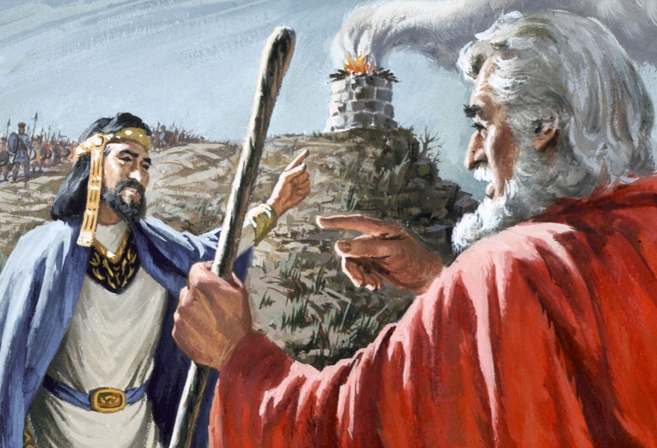
أعذار شاول ( 1 صموئيل 13 )
198

Slide 62
1 صموئيل 14
Notes:
Saul's rashness by preventing his men from food and leading them to eat blood unlawfully shamed him in his vow to kill the "disobedient" Jonathan and showed his godless rule (13:23–14:52).

Slide 63
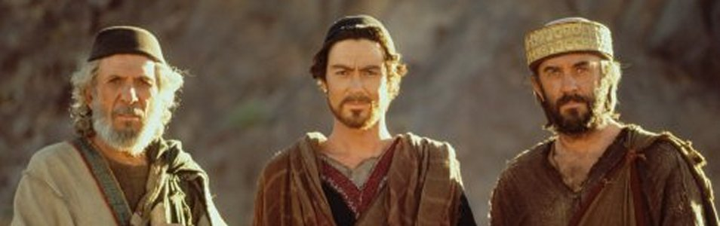
صموئيل, داود و شاول
198
Notes:
Saul's rashness by preventing his men from food and leading them to eat blood unlawfully shamed him in his vow to kill the "disobedient" Jonathan and showed his godless rule (13:23–14:52).

Slide 64
1 صموئيل 15
Notes:
Saul's disobedience by not completely destroying the Amalekites was his last act of disobedience before the LORD rejected him as king to show Israel's need for a righteous king (1 Sam 15).

Slide 65

رفض شاول تدمير عماليق
(1 صم 15)
198
1 Sam 15

Slide 66

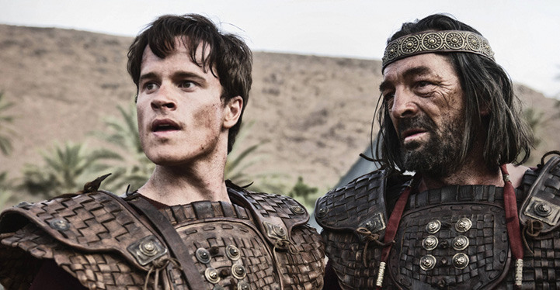
الإنتقال رقم 3 من شاول إلى داود
الإنتقال رقم 3
198
1 صموئيل 16 - 31
شاول
داود

Slide 67
1 صموئيل 16
Notes:
Saul and David were friends while David rose as his musician and warrior (1 Sam 16–17).

Slide 68
Book Chart
حكم إلهي منحل إلى ملكية داوودية
نهاية الحكم الإلهي |  | تأسيس الحكم الملكي
سقوط القضاة |  | صعود الملوك
الإصحاحات 1 – 7 |  | الإصحاحات 8 – 31
صموئيل : الملك السماوي |  | شاول : الملك الأرضي
عالي | صموئيل | شاول |  | داود
رجل حسب قلب البشر | رجل حسب قلب الله | رجل حسب قلب البشر |  | رجل حسب قلب الله
عجز | صلاة | فزع |  | صبر
الإنتقال رقم 1 عالي إلى صموئيل (1-3) | صموئيل و تيهان تابوت العهد (4-7) | الإنتقال رقم 2 صموئيل إلى شاول (8-12) | رفض شاول (13-15) | الإنتقال رقم 3 شاول إلى داود (16-31)
94 سنة
ولادة صموئيل (1105 ق.م) إلى موت شاول (1011 ق.م)
203
1 صموئيل
194

Slide 69
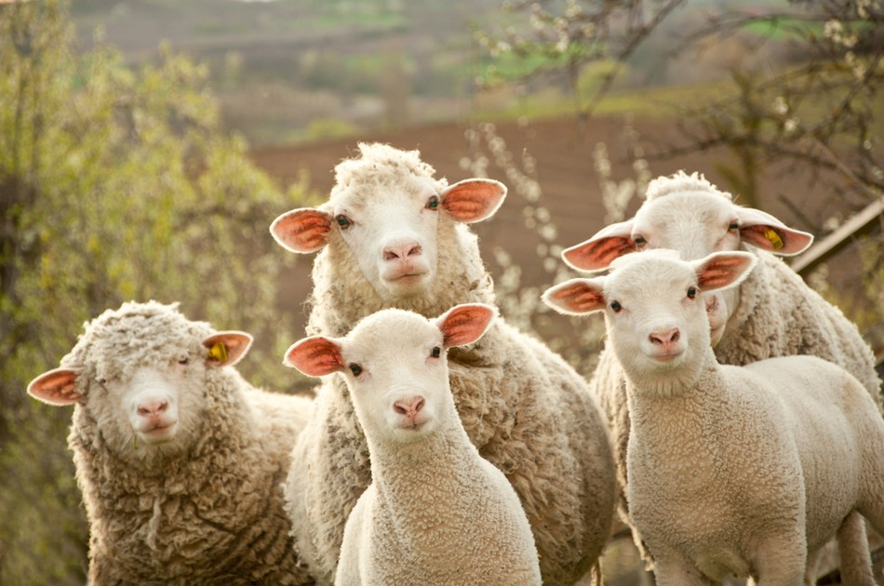
David's Sheep
198
Notes:
Hidden valleys are where shepherds are turned into kings.
What you do in secret is the most important things about you.
David cared for sheep when no one but God was looking.

Slide 70
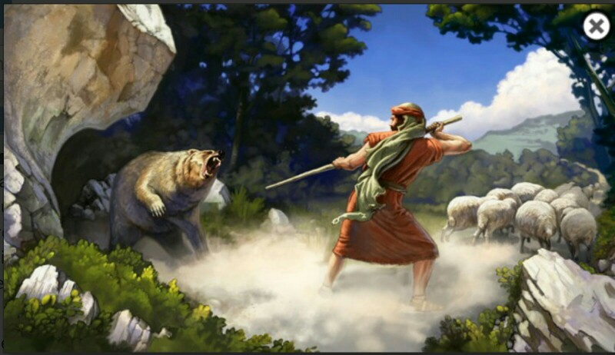
شجاعة داود
198
Notes:
David's care for the sheep was tested by a lion and a bear and who-knows what else?

Slide 71
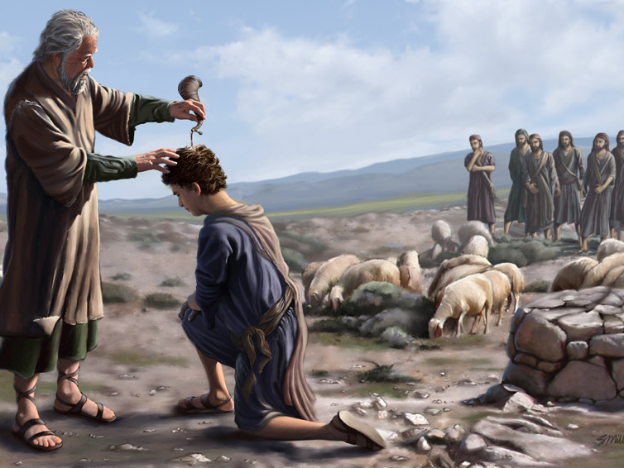
صموئيل يمسح داود
198
1 صم 16
Notes:
In a rather humorous account where David wasn't even invited to his family feast, God passed by his handsome brothers because God doesn't look at the outside. Even Samuel was initially fooled by David's ruddy appearance.

Slide 72
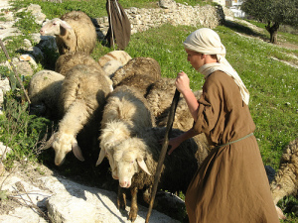
من هو داود؟
198
داود
الإبن الأصغر ليسى
وسيم, قوي و شجاع
راعي يهتم بغنم أبيه
أذرع قوية و عازف جيتار ممتاز
1 صم 16

Slide 73
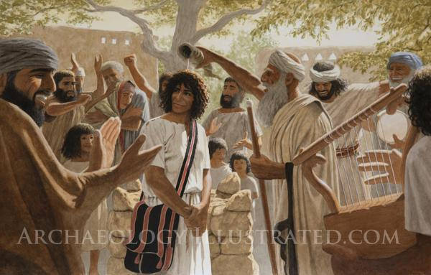
عمل الله في داود
1 صم 16
198
داود
مختار من الله
ممسوح كملك إسرائيل الثاني
حل عليه روح الله بقوة

Slide 74
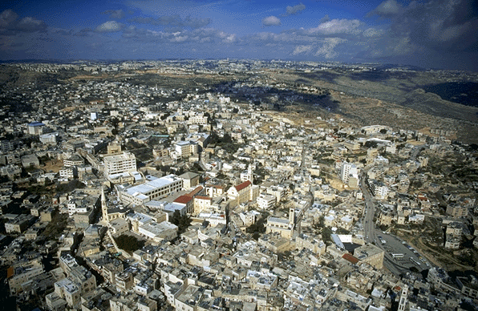
بيت لحم
بيت لحم : مسح داود ملكاً من قبل صموئيل هنا (1 صم 16 : 13, 15)
Zondervan Atlas

Slide 75
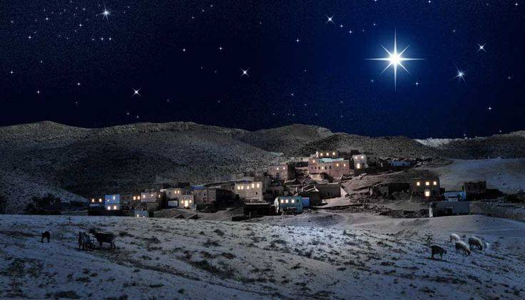
بيت لحم
لعبت بيت لحم دوراً أكبر في العهد الجديد كمكان ولادة يسوع
Zondervan Atlas

Slide 76
داود و شاول
198
Notes:
Bethlehem took an even higher status as King David’s hometown (1 Sam 16:1; 17:58). After defeating Goliath, “Tell me about your father, young man,” Saul said. And David replied, “His name is Jesse, and we live in Bethlehem.”

Slide 77
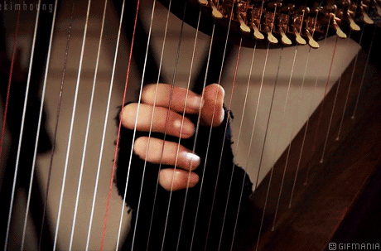
داود في محضر الملك
198
ترك روح الرب الملك شاول
سكنه روح شرير
أنقذه شاول من خلال عزف الجيتار ليريح الملك
1 صم 16

Slide 78
1 صموئيل 17
Notes:
David's victory over Goliath won Saul's approval as one of his warriors (1 Sam 17).

Slide 79
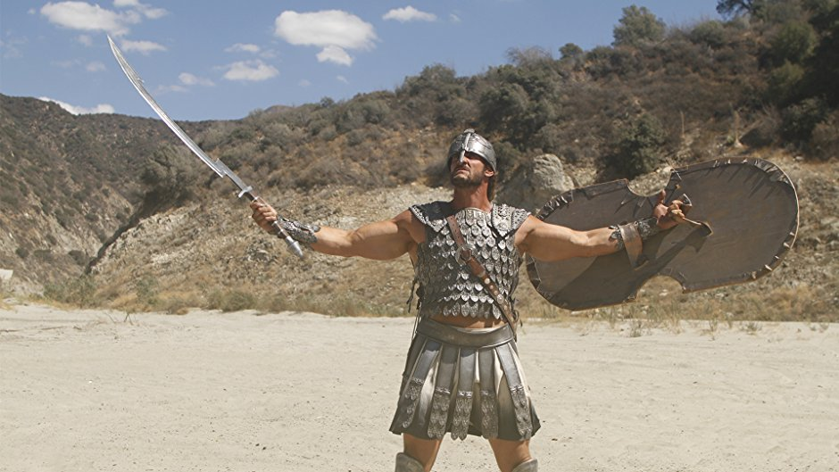
عدو داود

Slide 80
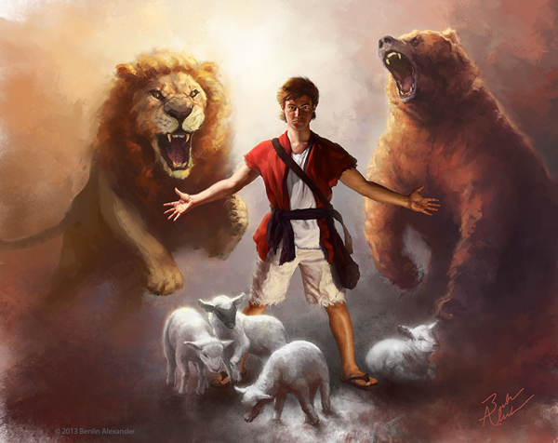
شجاعة داود

Slide 81
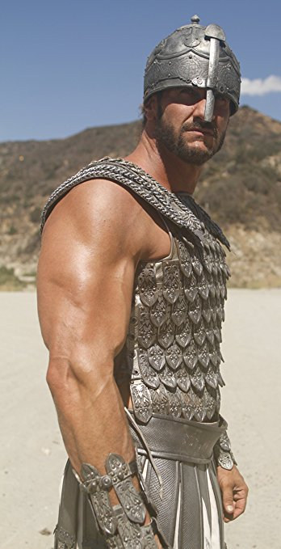
الإنتصار الأول
198
لداود على جليات
ربح داود بحجر و مقلاع فقط
اقرأ : 1 صم 17 : 45 – 47
كان الرب مع داود
1 صم 17

Slide 82
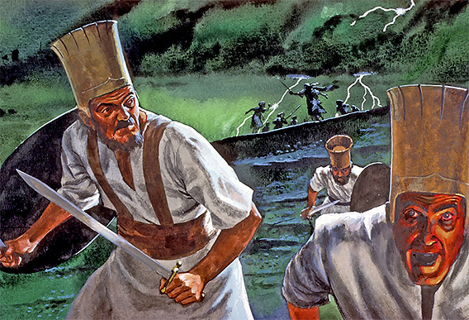
النتيجة : هرب الفلسطينيين
198
1 صم 17

Slide 83
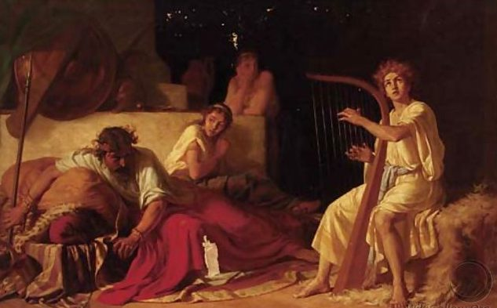
وثق شاول بداود بشكل مبدئي
198

Slide 84
1 صموئيل 18
Notes:
Saul and David were enemies when Saul exiled him and attempted to kill him, thus teaching him valuable lessons that would enable him to rule righteously (1 Sam 18–27).
Saul attempted to kill David out of jealousy over God's blessing on his life as a carnal response to God’s revealed will (18:10–20:42).

Slide 85
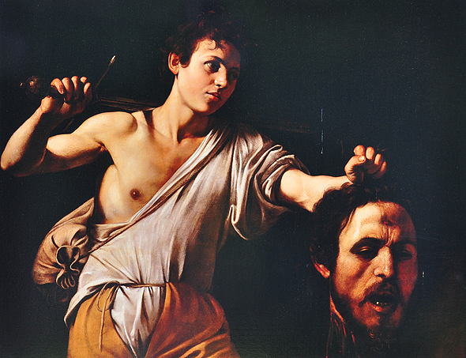
قطع داود راس جليات
(1 صم 17 : 57)

Slide 86
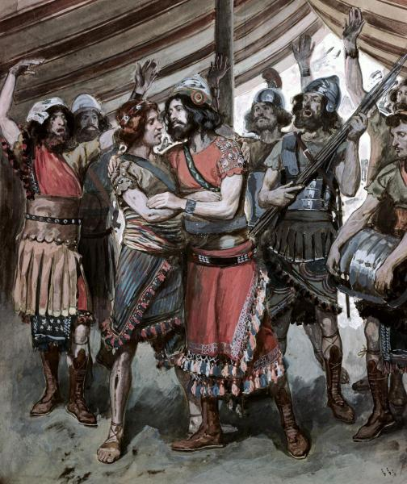
يوناثان و داود
(1 صم 18 : 1)
Notes:
"While still holding the dripping head of Goliath, David appears before Saul, who asks about his family. In the king's tent at that time is Saul's son and heir, Jonathan. He is probably a decade older than David, but there is an instant bond between the two.
David's Bond with Jonathan (18:1)
"After David had finished talking with Saul, Jonathan became one in spirit with David, and he loved him as himself." (18:1)
3. Jonathan's Friendship, Saul's Jealousy (1 Samuel 18-20)
by Dr. Ralph F. Wilson
Audio (29:42)
http://www.jesuswalk.com/david/03_david_jonathan.htm
Accessed 11 Nov 2017
_________
Picture by James J. Tissot, detail of 'Friendship of David and Jonathan' (1896-1902) gouache on board, Jewish Museum, New York. David is on the left, Jonathan on the right.

Slide 87
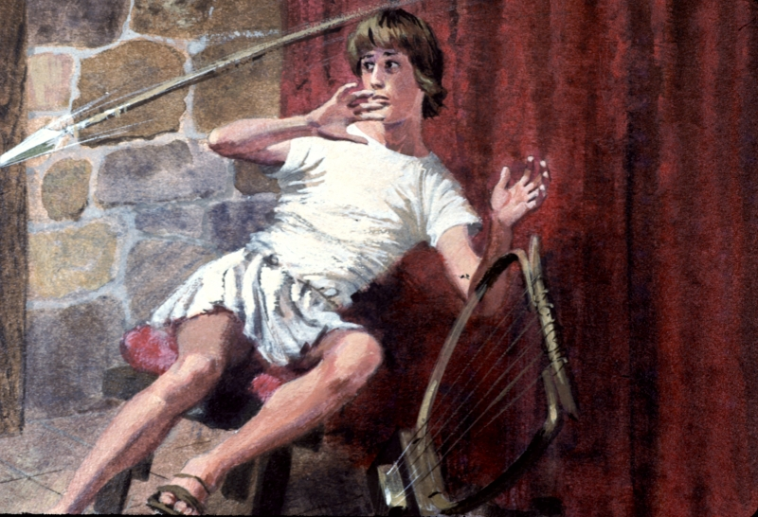
غيرة شاول من داود
هيبة داود
غيرة شاول
حاول شاول قتل داود
كان الرب مع داود لكنه ترك شاول
1 صم 18 – 19

Slide 88
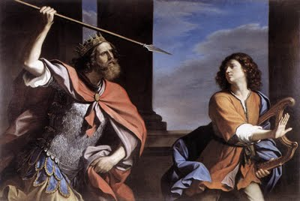
ارتاب شاول من داود
198

Slide 89

جنون العظمة
198

Slide 90

داود اللاجئ
198
أحبته زوجته ميكال
خدعت اباها (شاول) لتساعد داود على الهرب حتى لا يقتل من أبيها
1 صم 18 - 19

Slide 91
1 صموئيل 19
Notes:
Saul attempted to kill David out of jealousy over God's blessing on his life as a carnal response to God’s revealed will (18:10–20:42).

Slide 92


داود الهارب
198
Notes:
Saul tried to kill David by throwing a spear at him (18:10-16).
Saul tried to kill David by tricking him to fight the Philistines (18:17-30).
Saul tried to kill David by commanding his servants to kill David (19:1-7). Saul tried to kill David by throwing a spear at him again (19:8-10).
Saul tried to kill David by sending messengers to kill him (19:11-17).
Saul tried to kill David by seeking his life at Samuel's house (19:18-24).

Slide 93
1 صموئيل 27
Notes:
At Gath and Ziklag, David developed his leadership and combat skills by carrying out raids against peoples south of the Philistines (1 Sam 27).

Slide 94


حكاية الملوك الثلاثة
198
الملوك الثلاثة :
شاول
داود
أبشالوم
حكاية
الملوك الثلاثة
دراسة في الإنكسار
Notes:
Application: When an oppressive superior mistreats you (like Saul mistreated David), how do you respond? If you do not learn submission and brokenness, eventually when you get into a position of authority, you too could become a “Saul” who grasps for power! Learn the lesson of David. As we will see in 2 Samuel, David eventually had plenty of opportunities to imitate Saul—especially when his son Absalom claimed to be the rightful “third king” after Saul and David. This decision of David not to become a Saul is well said in this modern classic for those in ministry transition: Gene Edwards, A Tale of Three Kings: A Study in Brokenness (Wheaton, IL: Tyndale, 1980, 1982). It’s a fast-moving, stirring, and biblical account of only 98 pages.

Slide 95

يبتهج داود بالرب وحده
198

Slide 96
1 صموئيل 28

Slide 97

سقوط شاول الأخير
199
- نزل الفلسطينيون و خاف شاول
- سأل الرب كيف يتعامل مع جيش الفلسطينيين
- ماذا أجاب الرب؟
الرد
1 صم 28

Slide 98

شاول يستشير وسيطة ( ساحرة )
199
استسلم لعبادة الأوثان
عصى الرب
1 صم 28

Slide 99

ساحرة عين دور كانت مزيفة
198

Slide 100
1 صموئيل 29

Slide 101

جُند داود من قبل أخيش و تم رفضه
140
فينيقية
أرام
1 صم 29
جلبوع
إسرائيل
عمون
فلسطيا
مؤاب
مصر
أدوم

Slide 102

تظاهر داود بصداقة الفلسطينيين
200
ماذا عن ديفيد؟
وجد قوة في الرب واستمر في اتباع الرب وطاعته في عمله
1 Sam. 29

Slide 103
1 صموئيل 30

Slide 104
داود يطارد عماليق
140
فينيقيا
ارام
1 صموئيل 30
جلبوع
إسرائيل
عمون
فلسطيا
مؤاب
صقلغ
مصر
عماليق
أدوم

Slide 105
1 صموئيل 31

Slide 106

مات شاول مع أبنائه يوناثان و أبيناداب و ملكيشوع
(1 صم 31 : 2)
200

Slide 107

قتل شاول نفسه (1 صم. 31: 4) لكن أحد العمالقة كذب بقوله إنه فعل ذلك بدلاً منه (2 صم 1 : 10)
200

Slide 108
جسد شاول
بعد موت شاول ، أخذ رجال يابيش جلعاد جسده بشجاعة من سور بيت شان
200
أخبر عن يابيش جلعاد (الآن بستان زيتون ، لم يتم حفره قط)

Slide 109

2. يبادر الله بالتغيير ليتمم خططه لنا
فكرة رئيسية في 1 صموئيل
Notes:
The LORD alters our lives to focus on his purposes.

Slide 110

يأتي التغيير أحيانًا على الرغم من رغبتنا في أن نكون مثل العالم
Notes:
I don’t see the world trying to be like the church much, but I do see the church trying to be like the world in many ways—dress, authority, morality, technology, etc.
Our “been there, done that” types of regrets in our lives cause us to change.
We can learn from the mistakes of others since none of us will live long enough to make all the mistakes ourselves.

Slide 111
الطريقة الأفضل للتغيير لنا هي أن ندع الله يقودنا
تحذير
الله في
العمل

Slide 112
لا يزال يتعين على العالم أن يرى ما يمكن أن يفعله الله من خلال رجل واحد يخضع له بالكامل
—دوايت ل. مودي —
Notes:
If you gave complete control of your life to God, what would change?
Would you still have the same habits?
Would you still have the same job?
Where would you live?
What would you be doing?

Slide 113
لماذا يسبب الله التغيير؟
Notes:
Restatement

Slide 114
1. خطط الله دائماً ليحكم من خلال الملوك الداووديين
فكرة تفسيرية في 1 صموئيل
Notes:
The LORD even used Israel’s sin to bring in the monarchy under David.

Slide 115
1. خطط الله دائماً ليحكم من خلال الملوك الداووديين
فكرة تفسيرية في 1 صموئيل
Notes:
The LORD even used Israel’s sin to bring in the monarchy under David.

Slide 116
2. يبادر الله بالتغيير ليتمم خططه لنا
فكرة رئيسية في 1 صموئيل
Notes:
The LORD alters our lives to focus on his purposes.

Slide 117
كن
متغيراً
1 صموئيل
د. ريك جريفيث • كنيسة الطرق المتقاطعة الدولية سنغافورة
CICFamily.com • BibleStudyDownloads.org
Notes:
So what should we do (Exhortation)?
Be changed! (Notice the title of this sermon.)

Slide 118
التغيير
غالبًا ما تكون الظروف التي نطلب من الله أن يغيرها هي الظروف التي يستخدمها الله لتغييرنا
—ماكس لوكادو,
أنا مصنوع بروعة و مهابة
Notes:
Do you fear change? Then change your view of change! Max Lucado said, “The circumstances we ask God to change are often the circumstances God is using to change us.”

Slide 119

إذا لم يتغير شيء
فلن يكون هناك فراشات
قول غير معروف
Notes:
Be open to God initiating any change he wants in your life. As someone said, “If nothing ever changed, there’d be no butterflies.” Be that butterfly.

Slide 120

يا رب
قد جئتُ
إليكَ
————————
فدع
قلبي
يتغيّر
Notes:
هل أنت راغب لأن يغيّر الله ما يشاء في حياتك؟ إذن قلها له. أخبره أنك تريد "قوة حبك" كما تقول كلمات الترنيمة.

Slide 121
Black

Slide 122


مسح العهد القديم • BibleStudyDownloads.org
احصل علي هذا العرض مجانا!
Notes:
OP Arabic

